Slide 1
Gezonde Teamcultuur
Welkom bij het
verdiepingsprogramma:
Ieders eigen plek in het team

Slide 2
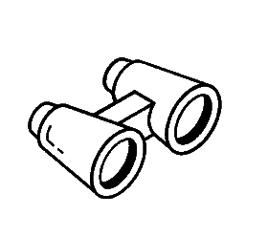
Oriëntatie 1: Samen in de boot

Slide 3
Oriëntatie 2: Talentenjacht

Slide 4
Kompas 1: Op je plek
Lees de Bijbeltekst op het werkblad.
Probeer een situatie te herinneren waarin je talent vruchtbaar ingezet kon worden. Dit kan een werksituatie zijn - betaald of vrijwillig - maar ook iets anders.
Vertel elkaar iets over deze situatie: Welke plek nam je daar in en hoe kwam je talent tot bloei?
Had je een gevoel van geroepen zijn? Zo ja, hoe ging dat in zijn werk? Was er iemand die een beroep deed op je talent?
Noemen een woord dat als eerste bij je opkomt als je denkt aan 'ergens helemaal op je plek zijn'.

Slide 5
Kompas 2: Eén lichaam, vele delen
Lees de Bijbeltekst op het werkblad en onderstrepen het woord dat of de zin die je het meest raakt in relatie tot de inzet van ieders gave.
Deel met elkaar de onderstreepte woorden en/of zinnen en vertel waarom je dat onderstreept hebt.
De gelezen tekst gaat over het zijn van één lichaam. Geen deel daarvan is overbodig. Waar liggen de grootste uitdaging voor ons team én voor onze proefplek ligt als we onszelf spiegelen aan dit Bijbelgedeelte.

Slide 6
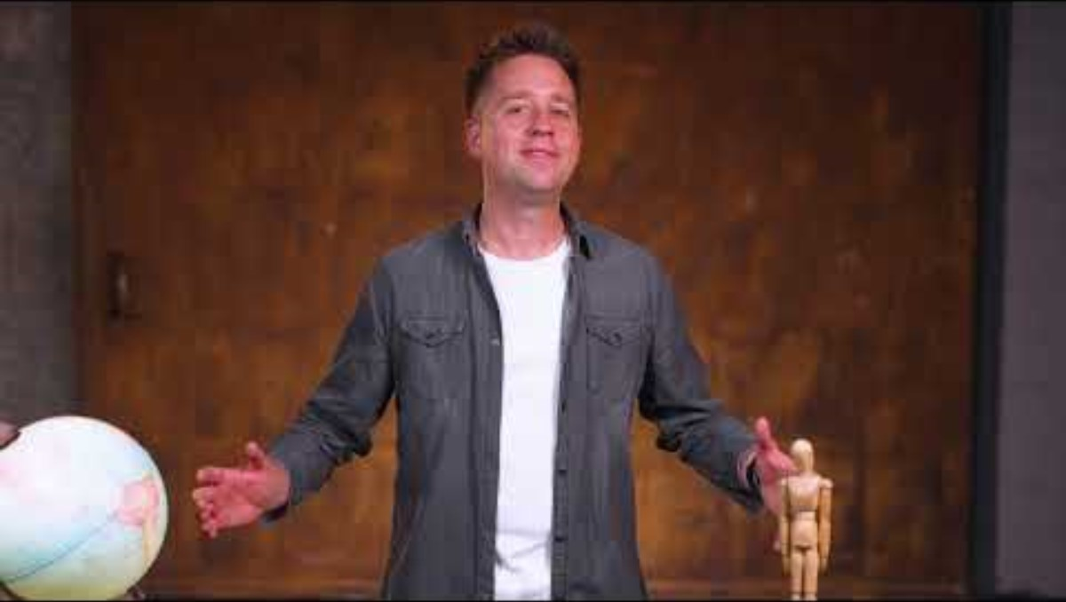
Reisgidsvideo Gezonde teamcultuur
Geen video zichtbaar? Klik hier!

Slide 7
Reisgids 1: Basisbehoeften in kaart gebracht
Breng de scores van individuele teamleden bij elkaar in het model van Thomann-Riemann
Ieder geeft een korte toelichting het eigen figuur in het model: Is het herkenbaar? En wat zegt het?
Wat valt op in de verzameling van figuren in het model? Is er veel overlap? Of juist veel diversiteit? Wat betekent dit voor het team? Hoe kan er rekening gehouden worden met ieders basisbehoeften?

Slide 8
Reisgids 2: Het team in kaart gebracht
Breng de scores van individuele teamleden bij elkaar in het model van Thomann-Riemann.
Teken een figuur op basis van het gemiddelde van alle scores.
Waar ligt het zwaartepunt voor het team als geheel? Welke typering hoort daarbij? Wat betekent dit voor het team? En hoe verhouden iedereen zich hiertoe vanuit de eigen basisbehoeften?

Slide 9
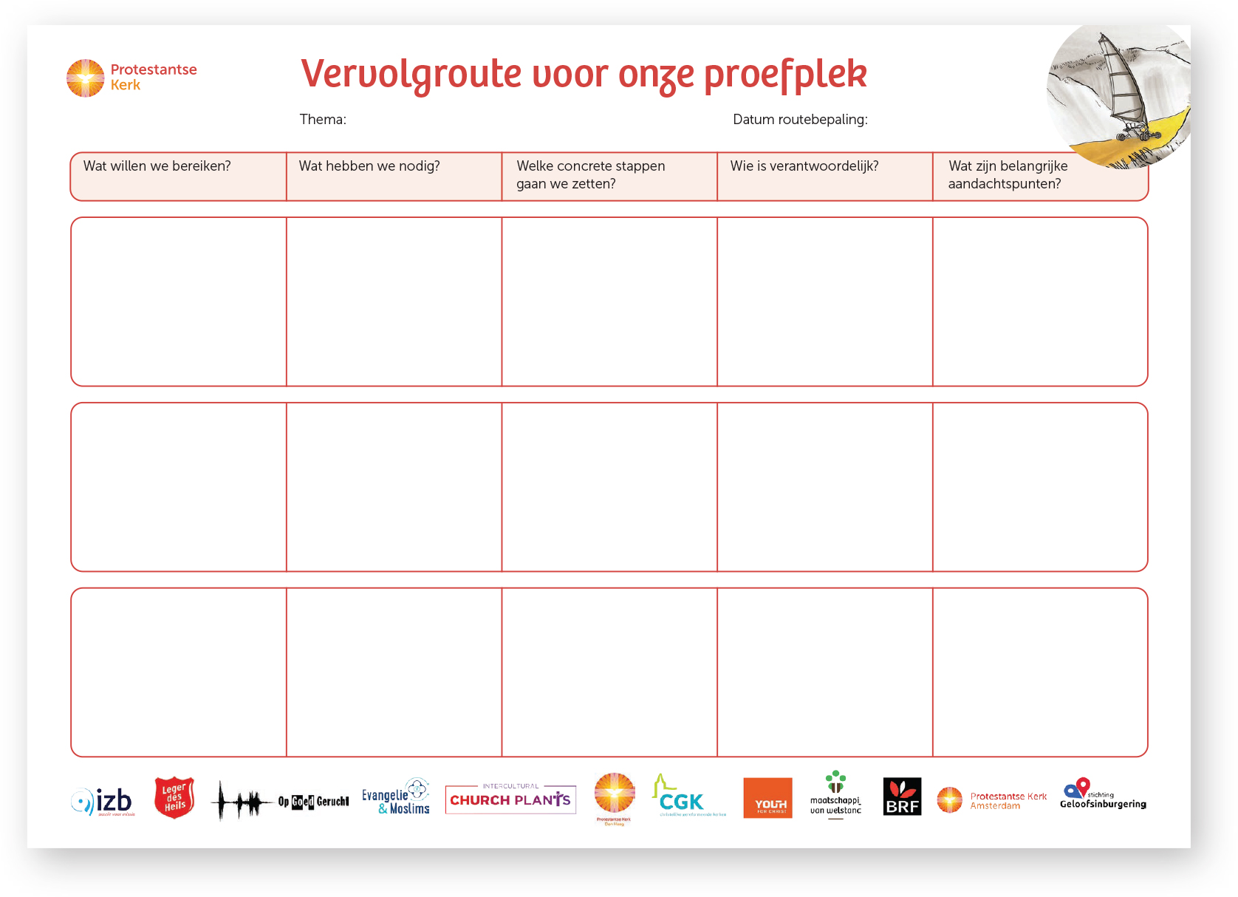
Route

